Slide 1
实验课上午上课的是8:50开始，晚上上课的是18:00开始，下午是13:30，不要迟到。有很多迟到的

Slide 2
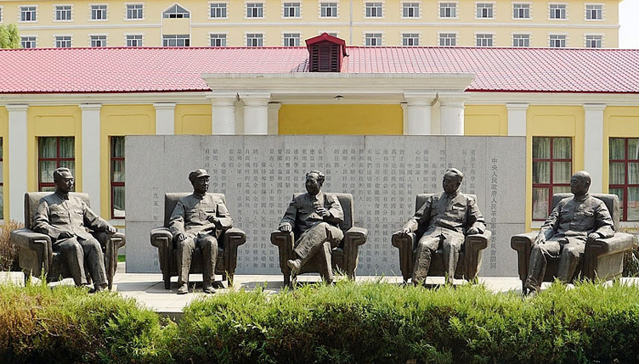
测试技术
于
凌
涛
Notes:
2 17

Slide 3
第三章 测试系统的基本特性
3.1 系统的输入/输出及测试系统
3.2 测试系统特性静态特性
3.3 测试系统特性动态特性
3.4 动态测试不失真的条件
3.5 常见测试系统的频率响应特性
3.6 测试系统动态特性的测试
▼
▼
▼
▼
▼
▼
Notes:
6

Slide 4
教学提示：研究测试系统的特性是为了使测试系统尽可能真实地反映被测物理量，同时也是为了对现有的测试系统优劣提供客观评价。
本章重点讲解具备怎样特性的系统才能满足以上要求。
掌握测试系统的三种描述方法：传递函数、频响函数和权函数之间的关系，特别是频响函数的描述方法。要正确理解和应用测试系统不失真条件，掌握对一阶、二阶系统特征参数测定的实验方法。

Slide 5
教学要求：
本章主要应掌握测试系统的基本特性及其描述方法，其重点是了解测试系统的静特性和动特性的基本描述参数
掌握测试系统不失真的测试条件
熟练掌握典型一阶、二阶测试系统的动态特性以及动态参数测试的实验方法
了解测试系统选用要求

Slide 6
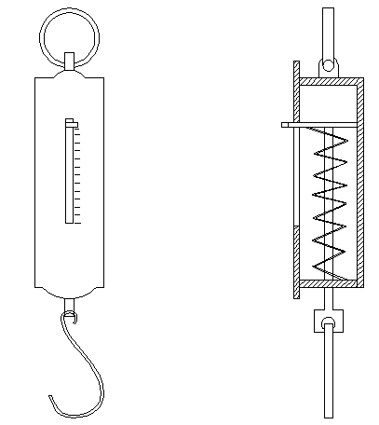




3.1 系统的输入/输出及测试系统
1. 测试系统
定义：
为完成某种物理量的测量而由具有某一种或多种变换特性的物理装置构成的总体。
本章研究输入x(t)、输出y(t)和传递特性
弹簧称

Slide 7
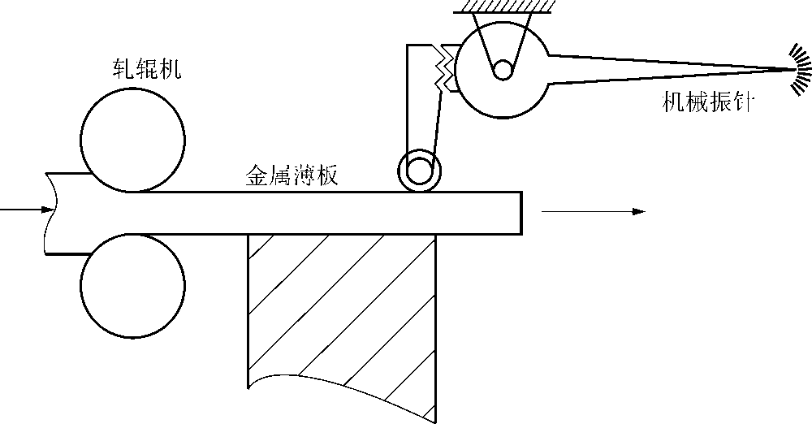
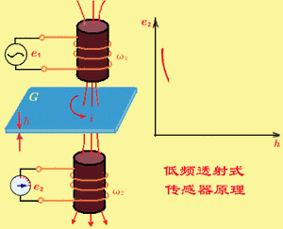
依测试的内容、目的和要求等不同，测试系统的组成可能会有很大的差别。
钢板厚度的机械测量法，不能快速测量
~
用电涡流传感器测量板的厚度
用差动变压器传感器测量板的厚度
Notes:
这些例子 都是 测试系统 依测试的内容、目的和要求等不同，测试系统的组成可能会有很大的差别。

Slide 8
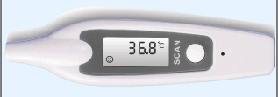


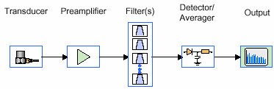
系统失真
水银温度计(接触体温)
简单测试系统(红外体温)
复杂测试系统(振动测量)
本章所说的“测试系统”，可以是指整个较复杂的测试系统，也可以是指测试系统中的各个小环节。
Notes:
这些例子 都是 测试系统 本章所说的“测试系统”，可以是指整个较复杂的测试系统，也可以是指测试系统中的各个小环节。

Slide 9
水银温度计(接触体温)
简单测试系统(红外体温)
3分钟
3秒钟
性能差异是由测试系统自身的物理结构的性质不同造成的
Notes:
这些例子 都是 测试系统

Slide 10
测试系统的传递特性：由测试装置自身的物理结构所决定的测试系统对信号传递变换的影响特性。简称系统的传递特性 或 系统特性。 P80
为了正确地描述或反映被测的物理量，使输出信号和输入信号之间差别最小，即输出信号能够反映输入信号的绝大部分特征信息，测试系统的特性就显得尤为重要。

Slide 11

测试系统的传递特性：由测试装置自身的物理结构所决定的测试系统对信号传递变换的影响特性。简称系统的传递特性 或 系统特性。
测试系统与输入/输出量之间的关系
可以用数学的方法描述 弹簧特性k与输入(重量)、输出(弹簧位移)三者之间的关系。
弹簧称
Notes:
以温度计为例 指明 输入 输出 和 系统特性

Slide 12

通常的工程测试问题总是处理输入量x(t)、装置（系统）的传递特性h(t)和输出量y(t)三者之间的关系。
系统分析中的三类问题：
1) 当输入、输出是可测量的(已知)，可以通过它们推断系统的传输特性。 (系统辨识) 如：标定
由此根据测试希望达到的要求正确合理选用仪器。
2) 当系统特性已知，输出可测量，可以通过它们推断导致该输出的输入量。 (反求) 如：检测
如果输入和系统特性已知，则可以推断和估计系统的输出量。
(预测) 如：正运动学
Notes:
可以举三个例子

Slide 13
2. 理想测试系统——线性时不变系统
理想的测试系统应该具有单值的、确定的输入－输出关系。对于每一输入量都应该只有单一的输出量与之对应。知道其中一个量就可以确定另一个量。
其中以输出和输入成线性关系最佳（最简单）。
线性
关系
非线性
y(t)
y(t)
y(t)
线性关系
x(t)
x(t)
x(t)
注意：线性时不变系统和线性关系是完全不同的概念，线性关系是一种最简单的线性时不变系统。
Notes:
线性时不变系统和 线性关系 是 完全不同的概念，线性关系是一种 最简单的 线性时不变系统。（可以温度计 举例）

Slide 14
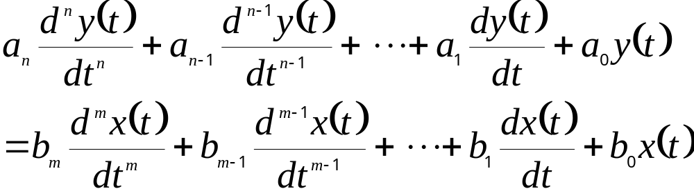
(a) 线性时不变系统
如果测试系统输入x(t)和输出y(t)间的关系可以用常系数线性微分方程来描述：
式中，a_{n}、a_{n-1}、…、a₀和b_{m}、b_{m-1}、…、b₀均为一些只与测试系统的特性有关的常数。上述方程就是常系数微分方程，所描述的是线性时不变系统，也称为定常系统。
一般在工程中使用的测试系统（测试装置）都是线性时不变系统。
时不变系统：就是系统的参数不随时间而变化，即不管输入信号作用的时间先后，输出信号响应的形状均相同，仅是从出现的时间不同。
Notes:
如果系数当中出现了t的函数，那么系统虽然是线性的，但是却是时变的，称作线性时变系统。
有些概念和原理 在机械控制工程 那门课中已经学习了

Slide 15
(a) 线性时不变系统
如果测试系统输入x(t)和输出y(t)间的关系可以用常系数线性微分方程来描述：
式中，a_{n}、a_{n-1}、…、a₀和b_{m}、b_{m-1}、…、b₀均为一些只与测试系统的特性有关的常数。上述方程就是常系数微分方程，所描述的是线性时不变系统，也称为定常系统。
如果系数当中出现了t 的函数，那么系统虽然是线性的，但是却是时变的，称作线性时变系统。
线性系统是指用线性运算子组成的系统，线性系统需满足线性的特性（比如：叠加关系）。 P85 不严谨
Notes:
如果系数当中出现了t的函数，那么系统虽然是线性的，但是却是时变的，称作线性时变系统。Y=x^2 是非线性系统

Slide 16
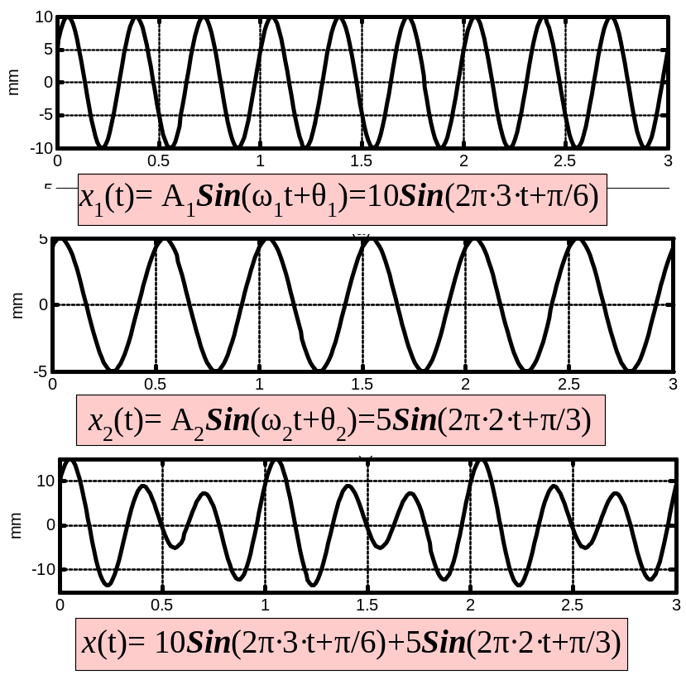
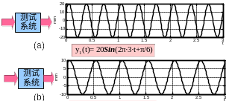

(b) 线性时不变系统的性质
(1).叠加特性
叠加特性示例

Slide 17
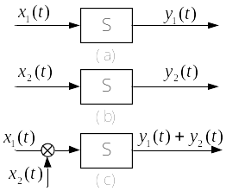
叠加特性：
系统对各输入之和的输出等于各单个输入的输出之和 即：
若： x₁(t) → y₁(t)，x₂(t) → y₂(t)
则： x₁(t) ±x₂(t) → y₁(t)±y₂(t)
叠加原理表明：同时作用的两个输入量所引起的响应，等于该两个输入量单独引起的响应之和。
线性时不变系统的叠加特性

Slide 18
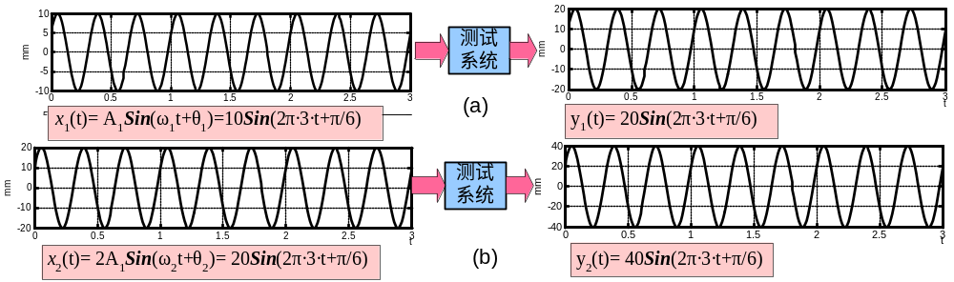
(2).比例特性
常数倍输入所得的输出等于原输入所得输出的常数倍，即:
若： x(t) → y(t)
则： kx(t) → ky(t)
比例特性示例

Slide 19
(3).微分特性
系统对原输入信号的微分等于原输出信号的微分，即：
若： x(t) → y(t)
则： x'(t) → y'(t)
(4).积分特性
当初始条件为零时，系统对原输入信号的积分等于原输出信号的积分，即：
若： x(t) → y(t)
则： ∫ x(t)dt → ∫ y(t)dt

Slide 20
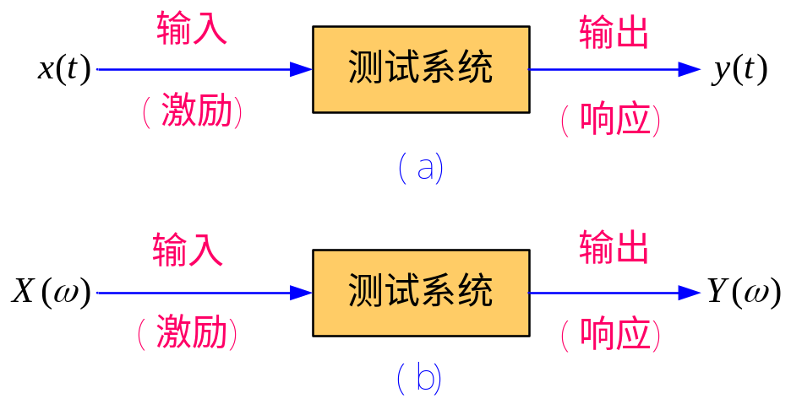
(5).频率保持特性
若系统的输入为某一频率的谐波信号，则系统的稳态输出将为同一频率的谐波信号，即：
若： x(t)=Acos(ωt+φ_{x})
则： y(t)=Bcos(ωt+φ_{y})
线性时不变系统的这些主要特性，特别是符合叠加原理和频率保持性，在测量工作中具有重要作用。
Notes:
61 2-12 填空题

Slide 21

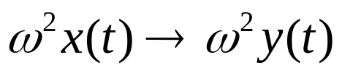
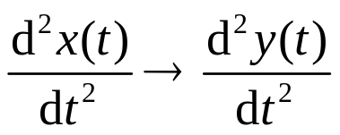
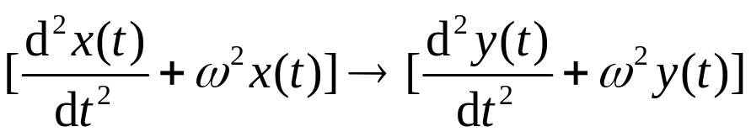
(5).频率保持特性 （证明过程）
由于：
按线性时不变系统的比例特性，对于某一已知频率ω，有：
又根据线性时不变系统的微分特性，有：
应用叠加原理有：

Slide 22

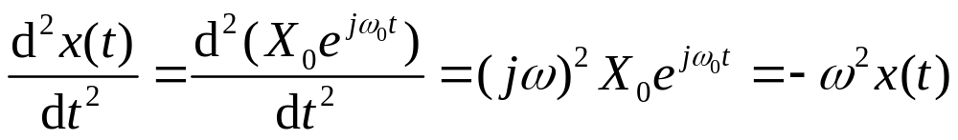
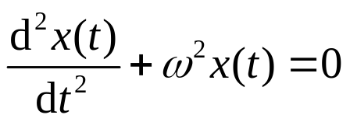
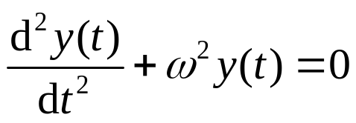
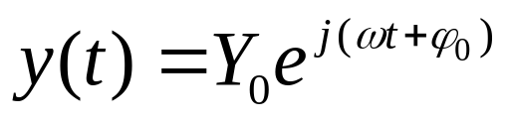
(5).频率保持特性 （证明过程）
现令输入为某一单一频率的简谐信号，记作
则其二阶导数应为：
输入为0，那么相应的
输出也应为0，即：
于是输出y(t)的唯一可能解只能是：
输入与输出频率一致。

Slide 23
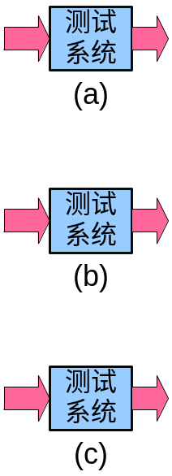
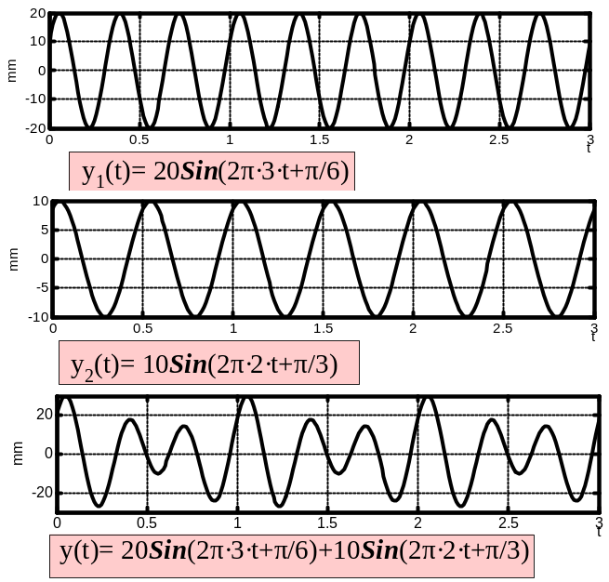
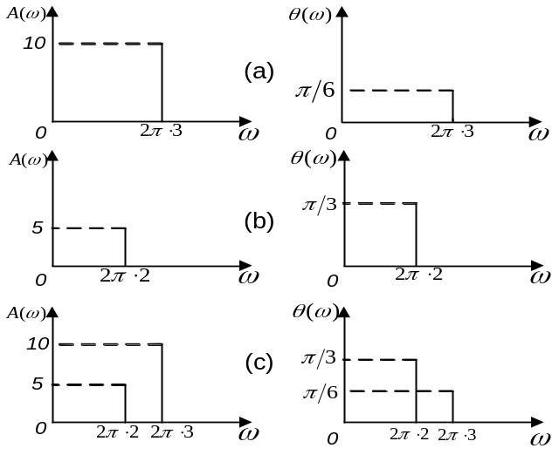
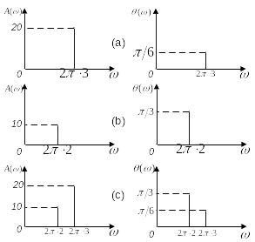
输入信号的幅、相频图
输出信号的幅、相频图

Slide 24
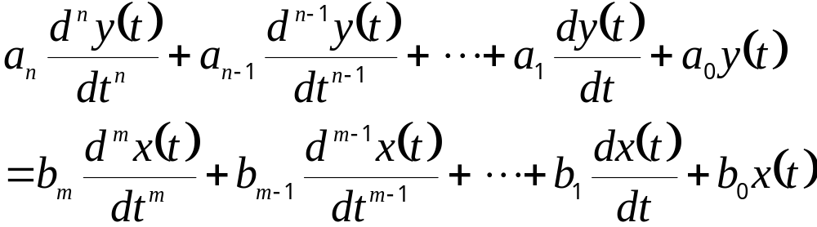
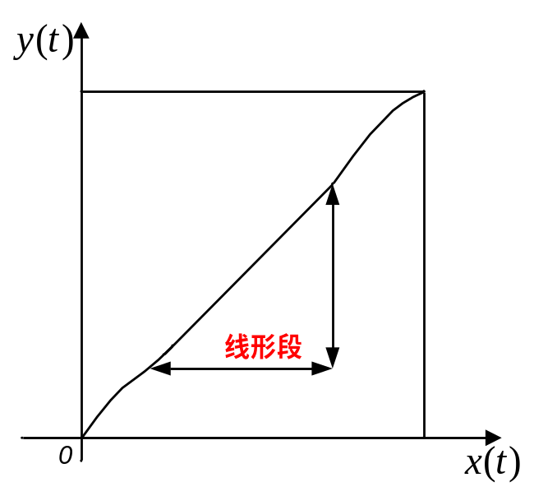
(c)系统线性近似
实际测试系统中，系数都是随时间而缓慢变化的微变量
以足够的精度认识多数常见的物理系统中的系数
一定的工作范围内和一定的误差允许范围 ，近似线性。
测试系统的局部线形

Slide 25






(c)系统线性近似 P82
可用常系数线性微分方程来描述的线性时不变系统，是一种理想化的测试系统。而实际上大多数物理系统都很难理想化，与理想系统相比，具有如下几点差异：
(1)相当多的实际测试系统，都不可能在较大的工作范围内完全保持线性，而只能限制在一定的工作范围内和一定的误差允许范围内近似地作为线性处理
(2)系统常系数线性微分方程中的系数 和 ，严格地说，对许多实际测试系统都是随着时间而缓慢变化的微变量。例如弹性材料的弹性模量，电子元件的电阻、电容等都会受温度的影响而随时间产生微量变化。但在工程上，常可以以足够的精度认为多数常见的物理系统中的系数
和 是时不变的常数，即把时微变系统处理为线性时不变系统；
(3)常见的实际物理系统，在描述其输入/输出关系的微分方程中，各项系数中的 和 的关系，一般情况下都是 ，并且通常其输入只有一项
。

Slide 26
End of 3.1

Slide 27
有关测试和测试装置的若干术语
（1）测量和测试
测量是指以确定被测对象量值为目的的全部操作。
测试是指具有试验性质的测量，即测量和试验的综合。
被测量是否随时间变化
静态测量：测量期间被测量值可认为是恒定的测量。
测量
动态测量：为确定被测量的瞬时值及（或）其随时间变化的量所进行的测量。
Notes:
书上没有的内容

Slide 28
（2）测量装置的误差和准确度
示值误差：测量装置的示值和被测量的真值之间的差值。
准确度：是表示测量装置给出接近于被测量真值的示值的能力。它反映测量装置的总误差。
系统误差
（重复性误差）
可用对同一被测量在同一行程方向连续进行多次测量，其示值的分散性来表述
总误差
随机误差

Slide 29

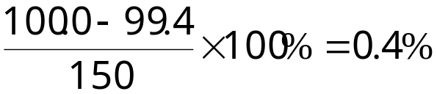
（2）测量装置的误差和准确度
引用误差：是指测量装置的示值绝对误差与引用值之比。
引用值：指测量装置的量程或示值范围的最高值。
例
如
示值范围为0～150V的电压表，当示值为100.0V时，测得电压实际值为99.4V，则该电压表此时的引用误差为：

Slide 30
（3）量程和测量范围
量程：测量装置的示值范围的上、下限之差的模。
测量范围：使该装置的处于允许极限内它所能测量的被测量值的范围。
例
如
体温计35℃~42℃
量程：42-35=7℃
测量范围：35℃~42℃

Slide 31
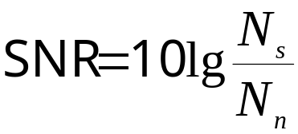
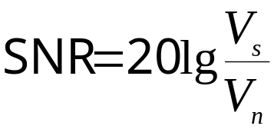

（4）信噪比
信噪比：信号功率与干扰（噪声）功率之比，记为SNR，并用分贝（ dB ）来表示。
有时也用信号电压和噪声电压来表示信噪比，这时信噪比SNR（以dB为单位）为
例
如
用某仪器测量某信号时的信噪比为65dB。此时表示信号电压与干扰电压之比（Vs/Vn）为 ，噪声电压还不到信号电压的千分之一。

Slide 32
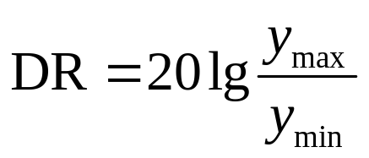
（5）动态范围
动态范围：是指装置不受噪声影响而能获得不失真输出的测量上限值y_{max}和下限值y_{min}之比值。这样动态范围DR（以dB为单位）为：
Notes:
End of 3+1/3
FX

